Slide 1

181.ª Reunião Ordinária do PósENQ
15/09/2025

Slide 2
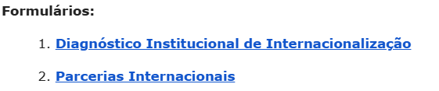
Expediente
a) Apreciação da ata da 180.ª Reunião Ordinária
b) Comunicações da presidência:
Avaliação discente das disciplinas 2025/2 (até 12/09/2025 – Prorrogaremos para até 30/09)
CAPES-Global (preenchimento de formulários até 19/09/2025 – Dachamir)
Editais FAPESC para bolsas de mestrado e doutorado

Slide 3
Expediente
b) Comunicações da presidência: Matrículas 2025/3
Matrículas no doutorado: 55 com prazo regular e 9 prorrogações (33 [26+7] não fizeram matrícula)
Matrículas no mestrado: 46 com prazo regular e 6 prorrogações; 6 disciplinas isoladas e 1 trancamento (18 [13+5] não fizeram matrícula)
Disciplina | Prof. responsável | Alunos
Biochemical Engineering | Agenor Furigo Junior | 4
Cinética de Processos Químicos | Regina de Fatima Peralta Muniz Moreira | 4
Controle de Processos da Indústria de Petróleo e Gás | Ricardo Antonio Francisco Machado | 3
Estudo Dirigido | Débora de Oliveira | 4
MATERIAIS INTELIGENTES: síntese, caracterização, aplicação e aspectos de segurança | Humberto Gracher Riella | 5
Meios Porosos | Marintho Bastos Quadri | 0
Termodinâmica para Engenharia Química | José Vladimir de Oliveira | 15
Transport Phenomena | Sergio Yesid Gómez González | 13
Tratamento biológico não convencional de efluentes | Camila Michels | 2
Estágio de Docência I | Agenor Furigo Junior | 8
Estágio de Docência II | Agenor Furigo Junior | 3
Tese | Agenor Furigo Junior | 54
Dissertação | Agenor Furigo Junior | 28

Slide 4
1. Estágio pós-doutoral aprovações ad referendum de inscrições, renovações e conclusões
Processo: 23080.007270/2024-80
Requerente: Fernanda Cristina Fraga
Período: de 1/9/2025 a 27/8/2026
Projeto: Desenvolvimento de adsorventes de captura de CO2 (geopolímeros) e aplicação de processos fotocatalíticos para redução de CO2 visando a produção de metanol
Supervisão: Prof.a Regina de Fátima Peralta Muniz Moreira
Processo: 23080.049810/2023-11
Requerente: Mariane Carolina Proner
Período: de 1/9/2025 a 31/8/2026
Projeto: Aplicação de processos de eletro-oxidação e membranas para aumento da eficiência de remoção de TOG da água produzida
Supervisão: Prof.a Regina de Fátima Peralta Muniz Moreira

Slide 5
1. Estágio pós-doutoral aprovações ad referendum de inscrições, renovações e conclusões
Processo: 23080.021384/2023-51
Requerente: Sarah Mozzaquatro Pasini
Período: de 1/8/2025 a 31/7/2026
Projeto: Novos materiais e intensificação de processos para produção de hidrogênio verde
Supervisão: Prof. Sergio Yesid Gómez González

Slide 6
2. Prorrogação de Prazo de Conclusão
Cursos de Doutorado e Mestrado
Doutoranda: Tatianne Dias Moreira
Período: de 3/10/2025 a 11/11/2026
Mestando: Alexia Rode
Período: 19/09/2025 a 17/03/2026
Mestrando: João Vitor Rios Fuck
Período: 10/09/2025 a 26/05/2026
Mestranda: Marina Zytkuevisz Teixeira
Período: 19/09/2025 a 18/10/2025
Mestrando: Nicolas Soares Urruth
Período: 19/09/2025 a 18/10/2025

Slide 7
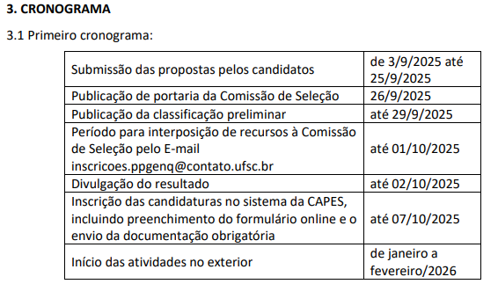
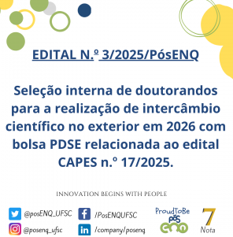
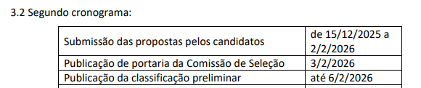
3. Homologação do Edital 3/2025/PósENQ
Bolsa PDSE/CAPES - 2026

Slide 8

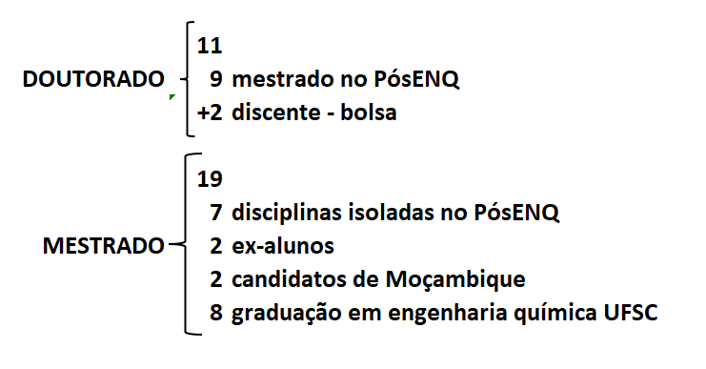
4. Processo Seletivo para ingresso em 2025/3 e distribuição de bolsas
Homologação

Slide 9
4. Processo Seletivo para ingresso em 2025/3 e distribuição de bolsas
Mestrado (13/19=68%)
Ordem | Aluno | Matrícula | Orientador | Bolsa
1 | Yuri de Oliveira Pokamaja | 202506266 | HUMBERTO GRACHER RIELLA | BOLSA 1 -CAPES
2 | André Sorato Fragnani | 202506254 | CAMILA MICHELS | BOLSA 2 - FAPESC
3 | Aline Alves Soares | 202506196 | HUGO MOREIRA SOARES | BOLSA 3 - CAPES
4 | Amanda Mueller Vianna dos Santos | 202506193 | PEDRO HENRIQUE HERMES DE ARAUJO | BOLSA 4 - CAPES
5 | Marina Calian Moura | 202506192 | REGINA DE FATIMA PERALTA MUNIZ MOREIRA | BOLSA 5 - FAPESC
6 | Bernadeth Vidal Dragojevic | 202506212 | Débora de Oliveira | BOLSA 6 - CAPES
7 | Moisés Amancio da Silva | 202506238 | SERGIO YESID GÓMEZ GONZÁLEZ | BOLSA 7 - CAPES
8 | Maiko Rodrigo Monteiro | 202506281 | Adriano da Silva | BOLSA 8 - CAPES - PROPG
9 | Amadeo Zimmermann | 202506369 | PEDRO HENRIQUE HERMES DE ARAUJO | RETORNO
10 | Gabriel Marques Carvalho | 202506261 | CLAUDIA SAYER | RECURSOS PRÓPRIOS
11 | Juliano Moura Cascaes | 202506307 | Débora de Oliveira | RECURSOS PRÓPRIOS
12 | Lucas Canarin Marcineiro | 202506286 | HUMBERTO GRACHER RIELLA | RECURSOS PRÓPRIOS
13 | Vinícius Ruan Delmonego | 202506308 | RICARDO ANTONIO FRANCISCO MACHADO | RETORNO-RECEBEU BOLSA

Slide 10
4. Processo Seletivo para ingresso em 2025/3 e distribuição de bolsas
Doutorado (6/10=60%)
Ordem | Aluno | Matrícula | Orientador | Bolsa
1 | Giovana Lima de Souza | 202506339 | AGENOR FURIGO JUNIOR | BOLSA 1 - CAPES
 | Sedami Touzoun Romain Agassin | 202302401 | ADRIANO DA SILVA | BOLSA 2 - FAPESC
2 | Rafael Vilarins Silva | 202506373 | Cintia Soares | BOLSA 3 - CAPES
 | Vítor Moritz Moser | 202405070 | DÉBORA DE OLIVEIRA | BOLSA 4 - FAPESC
3 | Liciani Inaê Putti | 202506236 | Ana Paula Serafini Immich Boemo
4 | Raiane da Cruz | 202506269 | HUMBERTO GRACHER RIELLA | TRABALHA
5 | Ricardo de Sousa Cunha | 202506246 | SERGIO YESID GÓMEZ GONZÁLEZ | REINGRESSO-TRABALHA
 | Jackelyne de Souza Carvalho | 202405300 | ADRIANO DA SILVA | TEM BOLSA DE PROJETO
6 | Vinícius de Souza Godim de Oliveira | 202504130 | AGENOR DE NONI JUNIOR | INTERCÂMBIO NO EXTERIOR

Slide 11
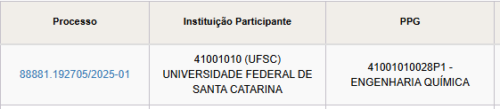
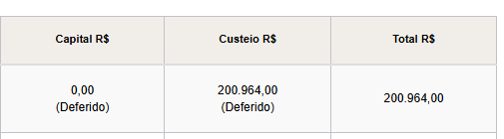
5. Distribuição de recursos de custeio
CAPES/PROEX 2025
Valor recebido da CAPES |  |  | R$ 200.964,00
Apoio aos laboratórios multiusuários e EQA |  |  | R$ 20.000,00
Planejamento estratégico |  |  | R$ 8.000,00
Coordenação do PósENQ |  |  | R$ 2.564,00
Valor a ser dividido para os professores |  |  | R$ 170.400,00
Professores com até 4 orientandos | 6x | 4.900,00 | R$ 29.400,00
Professores com mais de 4 orientandos | 15x | 9.400,00 | R$ 141.000,00
Normas e procedimentos e documentação necessária para gastos:
Eliziane Müller

Slide 12
6. Obrigatoriedade de realização da atividade estágio de docência pelos discentes bolsistas.
Expositor: Coordenação.
CAPES amplia escopo de estágio docência para bolsistas:
Portaria nº 221, de 19 de Agosto de 2025
Poderá ser dispensado do Estágio em Docência o(a) pós-graduando(a) bolsista que realizar estágio ou formação supervisionada em instituição pública, organização da sociedade civil ou empresa, desde que a atividade desenvolvida seja compatível com a área de pesquisa do(a) pós-graduando(a) no âmbito do programa de pós-graduação, conforme regulamentação do respectivo programa

Slide 13
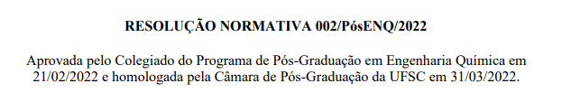

7. Regras para validação e equivalência de créditos em disciplinas do PósENQ
Expositor: Comissão de Ensino

Slide 14
181.ª Reunião Ordinária do PósENQ
Assuntos Gerais
15/09/2025

